Slide 1


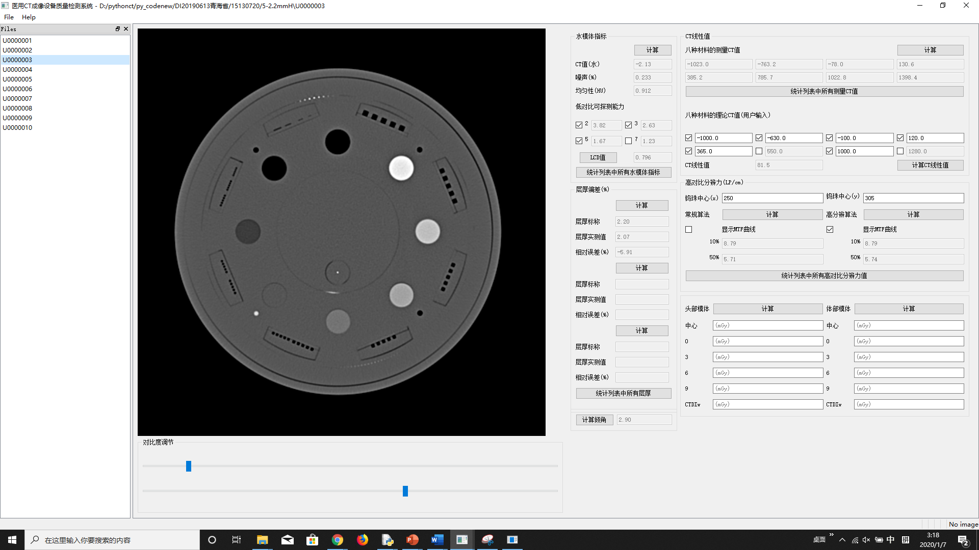
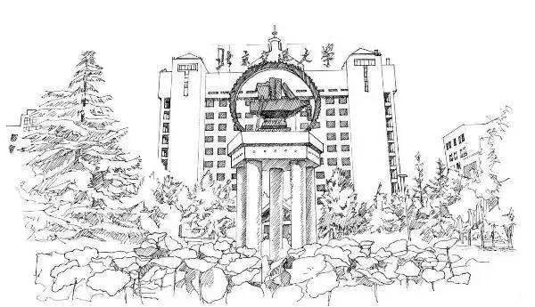
医用CT成像设备质量检测系统
——代码

Slide 2
Part 01
代码结构
Part 02
分模块详解
CONTENTS
Part 03
其他资料基本介绍
Part 04
下一步

Slide 3

01
代码结构

Slide 4
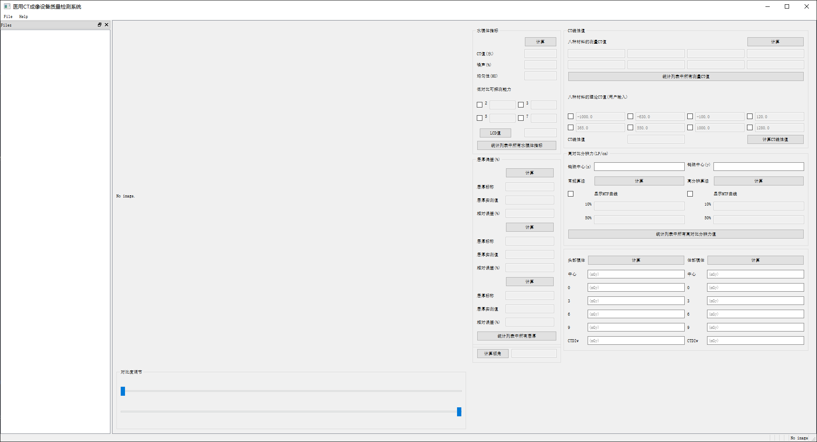
代码结构
Notes:
水模体部分需要计算并显示需求分析中前四项功能的测试结果，包括水模体的平均CT值、水模体的均匀性、水模体的噪声百分比大小和水模体的低对比度可探测能力。前三项测试指标计算和结果显示相对比较简单，采用文字框和文本编辑框分别显示指标名称和指标数值；水模体的低对比度可探测能力需要根据不同的感兴趣区大小分别进行计算和显示，因此采用了复选框和文本编辑框进行了设计，当不同感兴趣区大小的复选框被选中时，则进行对应感兴趣区尺寸的低对比度可探测能力的计算，最后可计算综合不同感兴趣区大小的平均可探测能力指标。
通过点击”计算”按钮，用户能够一次显示所有需要的指标，其中，低对比可探测能力均值的获取需要用户勾选至少一种低对比可探测能力值，然后再点击”均值”按钮，则被勾选低对比度的加权平均值将显示在对应的文本编辑框中。

Slide 5
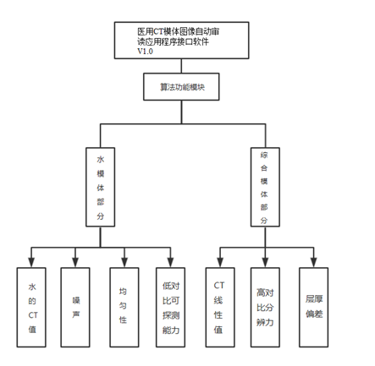
代码结构
app
viewer——界面
water——水模体相关指标
linear——CT值线性
encrypter
——注册机
encrypter
main_encrypter
resolution——高对比分辨力
register
thickness——层厚
util——其他调用比较多的函数
dicom_widget_data——窗口画布，DICOM文件像素整理
Notes:
水模体部分需要计算并显示需求分析中前四项功能的测试结果，包括水模体的平均CT值、水模体的均匀性、水模体的噪声百分比大小和水模体的低对比度可探测能力。前三项测试指标计算和结果显示相对比较简单，采用文字框和文本编辑框分别显示指标名称和指标数值；水模体的低对比度可探测能力需要根据不同的感兴趣区大小分别进行计算和显示，因此采用了复选框和文本编辑框进行了设计，当不同感兴趣区大小的复选框被选中时，则进行对应感兴趣区尺寸的低对比度可探测能力的计算，最后可计算综合不同感兴趣区大小的平均可探测能力指标。
通过点击”计算”按钮，用户能够一次显示所有需要的指标，其中，低对比可探测能力均值的获取需要用户勾选至少一种低对比可探测能力值，然后再点击”均值”按钮，则被勾选低对比度的加权平均值将显示在对应的文本编辑框中。

Slide 6
02
分模块详解

Slide 7
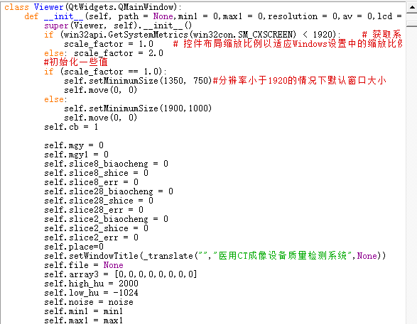
分模块详解
从Viewer开始
1、参数初始化
Notes:
水模体部分需要计算并显示需求分析中前四项功能的测试结果，包括水模体的平均CT值、水模体的均匀性、水模体的噪声百分比大小和水模体的低对比度可探测能力。前三项测试指标计算和结果显示相对比较简单，采用文字框和文本编辑框分别显示指标名称和指标数值；水模体的低对比度可探测能力需要根据不同的感兴趣区大小分别进行计算和显示，因此采用了复选框和文本编辑框进行了设计，当不同感兴趣区大小的复选框被选中时，则进行对应感兴趣区尺寸的低对比度可探测能力的计算，最后可计算综合不同感兴趣区大小的平均可探测能力指标。
通过点击”计算”按钮，用户能够一次显示所有需要的指标，其中，低对比可探测能力均值的获取需要用户勾选至少一种低对比可探测能力值，然后再点击”均值”按钮，则被勾选低对比度的加权平均值将显示在对应的文本编辑框中。

Slide 8
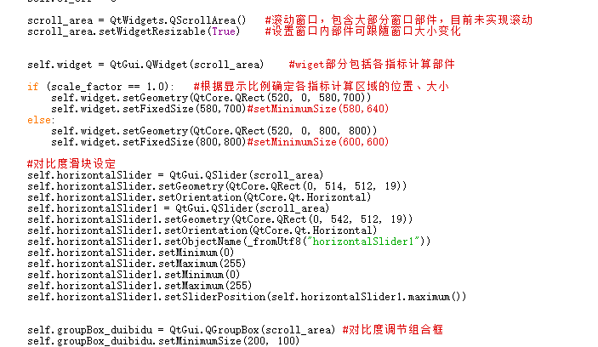
分模块详解
从Viewer开始
2、窗口控件的设置
Notes:
水模体部分需要计算并显示需求分析中前四项功能的测试结果，包括水模体的平均CT值、水模体的均匀性、水模体的噪声百分比大小和水模体的低对比度可探测能力。前三项测试指标计算和结果显示相对比较简单，采用文字框和文本编辑框分别显示指标名称和指标数值；水模体的低对比度可探测能力需要根据不同的感兴趣区大小分别进行计算和显示，因此采用了复选框和文本编辑框进行了设计，当不同感兴趣区大小的复选框被选中时，则进行对应感兴趣区尺寸的低对比度可探测能力的计算，最后可计算综合不同感兴趣区大小的平均可探测能力指标。
通过点击”计算”按钮，用户能够一次显示所有需要的指标，其中，低对比可探测能力均值的获取需要用户勾选至少一种低对比可探测能力值，然后再点击”均值”按钮，则被勾选低对比度的加权平均值将显示在对应的文本编辑框中。

Slide 9
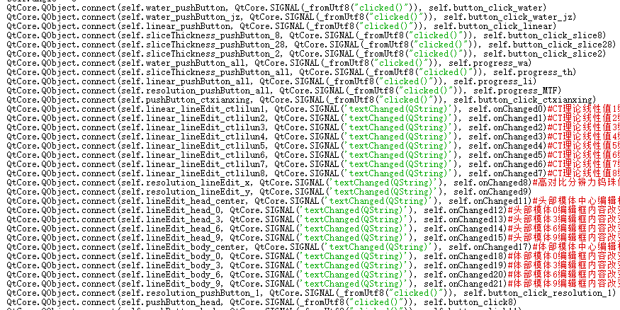
分模块详解
从Viewer开始
3、信号与槽的设置
窗口控件，用户操作，回调函数
Notes:
水模体部分需要计算并显示需求分析中前四项功能的测试结果，包括水模体的平均CT值、水模体的均匀性、水模体的噪声百分比大小和水模体的低对比度可探测能力。前三项测试指标计算和结果显示相对比较简单，采用文字框和文本编辑框分别显示指标名称和指标数值；水模体的低对比度可探测能力需要根据不同的感兴趣区大小分别进行计算和显示，因此采用了复选框和文本编辑框进行了设计，当不同感兴趣区大小的复选框被选中时，则进行对应感兴趣区尺寸的低对比度可探测能力的计算，最后可计算综合不同感兴趣区大小的平均可探测能力指标。
通过点击”计算”按钮，用户能够一次显示所有需要的指标，其中，低对比可探测能力均值的获取需要用户勾选至少一种低对比可探测能力值，然后再点击”均值”按钮，则被勾选低对比度的加权平均值将显示在对应的文本编辑框中。

Slide 10
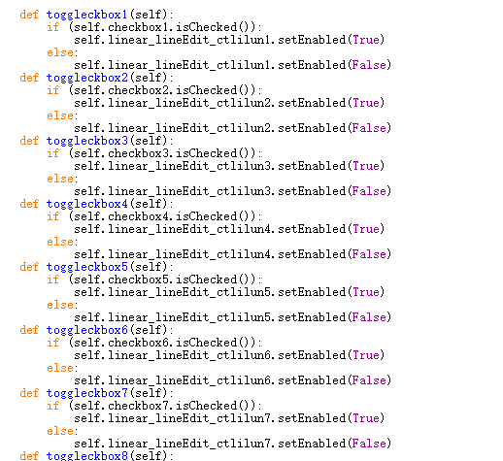
分模块详解
从Viewer开始
4、各种回调函数（接口）
Notes:
水模体部分需要计算并显示需求分析中前四项功能的测试结果，包括水模体的平均CT值、水模体的均匀性、水模体的噪声百分比大小和水模体的低对比度可探测能力。前三项测试指标计算和结果显示相对比较简单，采用文字框和文本编辑框分别显示指标名称和指标数值；水模体的低对比度可探测能力需要根据不同的感兴趣区大小分别进行计算和显示，因此采用了复选框和文本编辑框进行了设计，当不同感兴趣区大小的复选框被选中时，则进行对应感兴趣区尺寸的低对比度可探测能力的计算，最后可计算综合不同感兴趣区大小的平均可探测能力指标。
通过点击”计算”按钮，用户能够一次显示所有需要的指标，其中，低对比可探测能力均值的获取需要用户勾选至少一种低对比可探测能力值，然后再点击”均值”按钮，则被勾选低对比度的加权平均值将显示在对应的文本编辑框中。

Slide 11
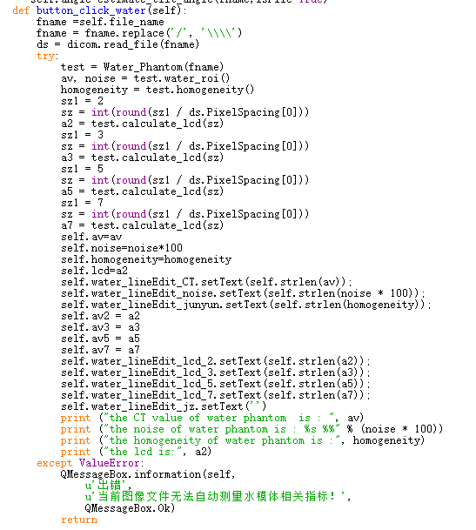
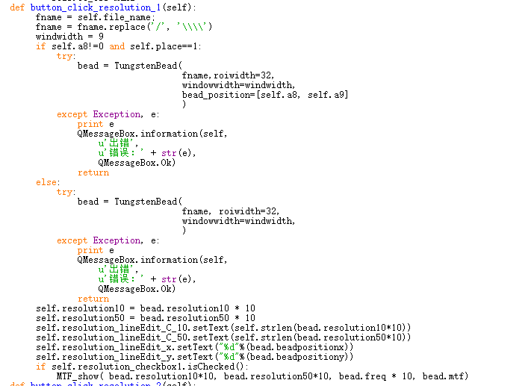
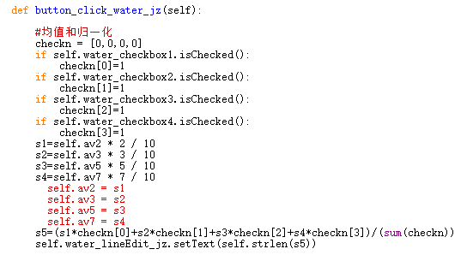
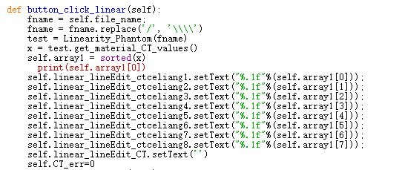
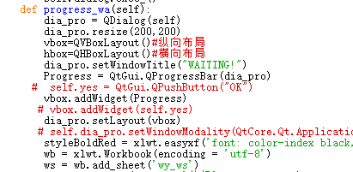
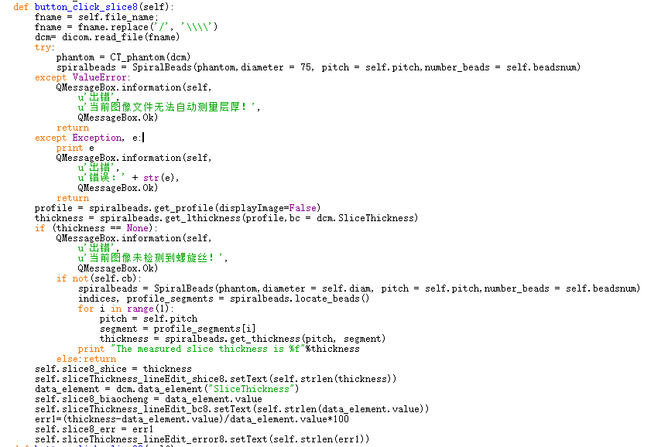
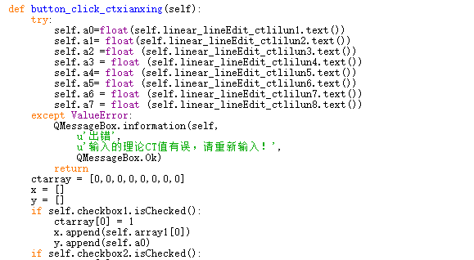
分模块详解
4、各种回调函数（接口）
——几个比较重要的部分
从Viewer开始
button_click_water和button_click_water_jz为水模体指标计算部分
button_click_linear和button_click_ctxianxing为CT值线性理论值和计算值部分
button_click_slice为层厚计算部分，三个的回调函数相同
button_click_resolution为高对比分辨力部分，两个回调函数相同
后三部分均为综合模体需要测试的指标。
基本过程均为读入列表中选中的文件名（与显示窗口中的对比度无关），调用对应的类（外部.py文件），求得对应参数后显示到对应编辑框中。
带progress的函数是将统计列表中所有图片对应指标的功能。
Notes:
水模体部分需要计算并显示需求分析中前四项功能的测试结果，包括水模体的平均CT值、水模体的均匀性、水模体的噪声百分比大小和水模体的低对比度可探测能力。前三项测试指标计算和结果显示相对比较简单，采用文字框和文本编辑框分别显示指标名称和指标数值；水模体的低对比度可探测能力需要根据不同的感兴趣区大小分别进行计算和显示，因此采用了复选框和文本编辑框进行了设计，当不同感兴趣区大小的复选框被选中时，则进行对应感兴趣区尺寸的低对比度可探测能力的计算，最后可计算综合不同感兴趣区大小的平均可探测能力指标。
通过点击”计算”按钮，用户能够一次显示所有需要的指标，其中，低对比可探测能力均值的获取需要用户勾选至少一种低对比可探测能力值，然后再点击”均值”按钮，则被勾选低对比度的加权平均值将显示在对应的文本编辑框中。

Slide 12
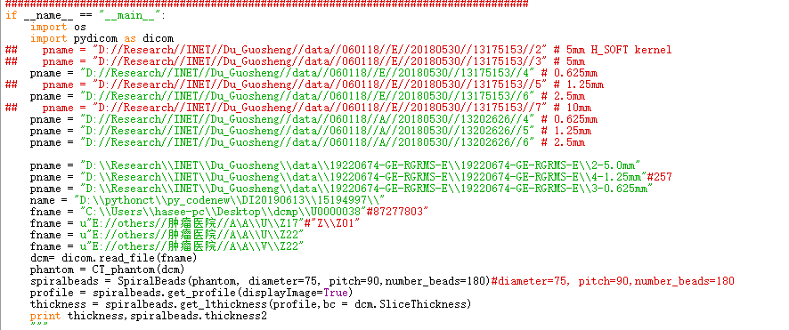
分模块详解
对应指标计算的类，可以修改最下方的路径进行调试。
Notes:
水模体部分需要计算并显示需求分析中前四项功能的测试结果，包括水模体的平均CT值、水模体的均匀性、水模体的噪声百分比大小和水模体的低对比度可探测能力。前三项测试指标计算和结果显示相对比较简单，采用文字框和文本编辑框分别显示指标名称和指标数值；水模体的低对比度可探测能力需要根据不同的感兴趣区大小分别进行计算和显示，因此采用了复选框和文本编辑框进行了设计，当不同感兴趣区大小的复选框被选中时，则进行对应感兴趣区尺寸的低对比度可探测能力的计算，最后可计算综合不同感兴趣区大小的平均可探测能力指标。
通过点击”计算”按钮，用户能够一次显示所有需要的指标，其中，低对比可探测能力均值的获取需要用户勾选至少一种低对比可探测能力值，然后再点击”均值”按钮，则被勾选低对比度的加权平均值将显示在对应的文本编辑框中。

Slide 13
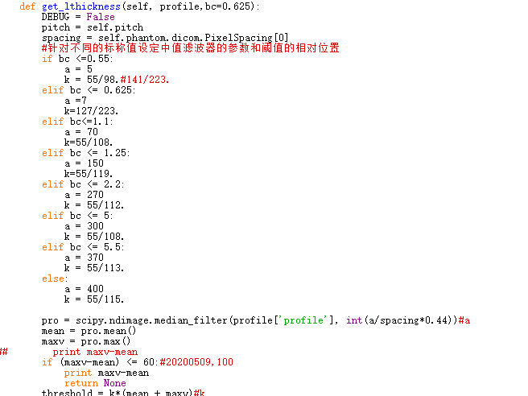
分模块详解
thickness
前面的a,k都是手动试的参数，在之前的图像中，对应标称值为某情况时使用该参数设计滤波能够得到较接近的结果。
Notes:
水模体部分需要计算并显示需求分析中前四项功能的测试结果，包括水模体的平均CT值、水模体的均匀性、水模体的噪声百分比大小和水模体的低对比度可探测能力。前三项测试指标计算和结果显示相对比较简单，采用文字框和文本编辑框分别显示指标名称和指标数值；水模体的低对比度可探测能力需要根据不同的感兴趣区大小分别进行计算和显示，因此采用了复选框和文本编辑框进行了设计，当不同感兴趣区大小的复选框被选中时，则进行对应感兴趣区尺寸的低对比度可探测能力的计算，最后可计算综合不同感兴趣区大小的平均可探测能力指标。
通过点击”计算”按钮，用户能够一次显示所有需要的指标，其中，低对比可探测能力均值的获取需要用户勾选至少一种低对比可探测能力值，然后再点击”均值”按钮，则被勾选低对比度的加权平均值将显示在对应的文本编辑框中。

Slide 14
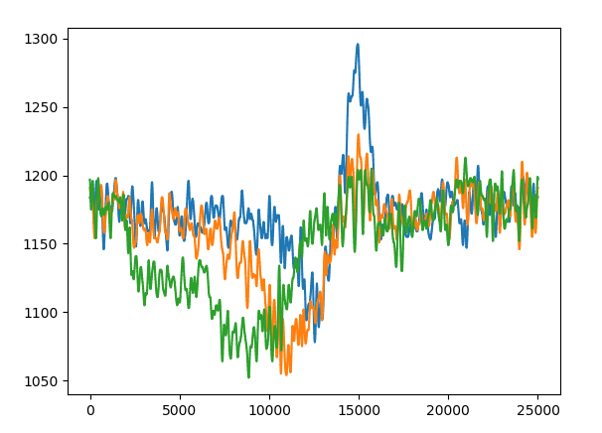
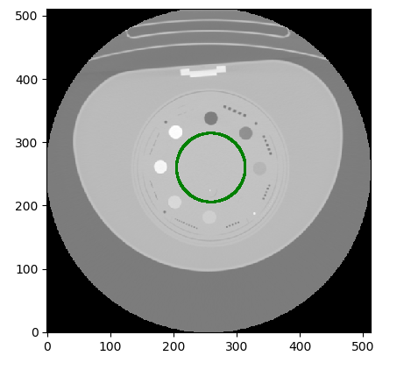
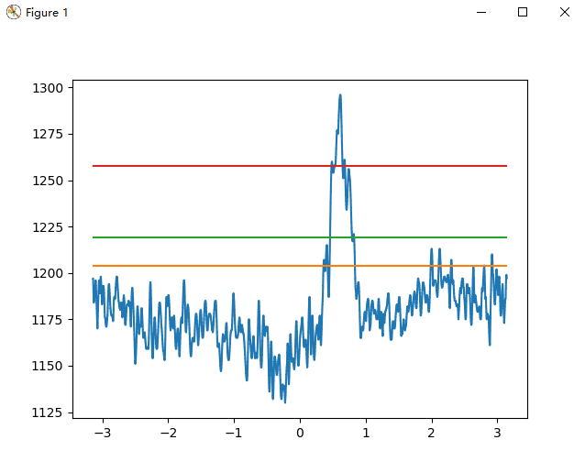
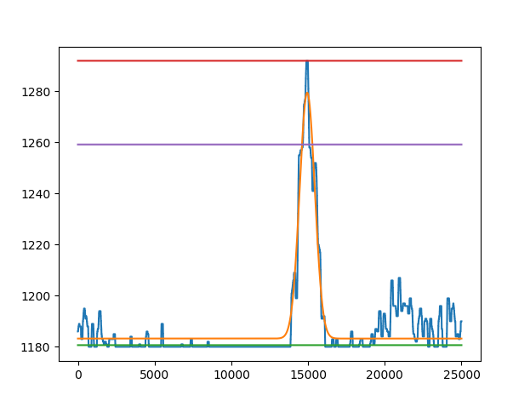
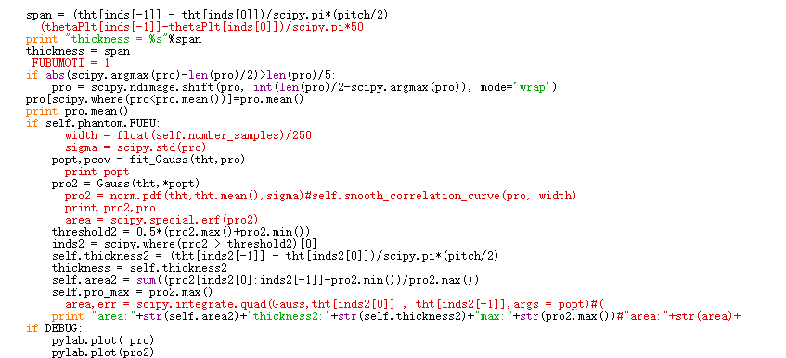
分模块详解
thickness
设定DEBUG=True得到更多结果
目前的解决方式：将“脉冲”移到图像中央，低值用mean降噪，然后拟合高斯函数，再取半高宽
Notes:
水模体部分需要计算并显示需求分析中前四项功能的测试结果，包括水模体的平均CT值、水模体的均匀性、水模体的噪声百分比大小和水模体的低对比度可探测能力。前三项测试指标计算和结果显示相对比较简单，采用文字框和文本编辑框分别显示指标名称和指标数值；水模体的低对比度可探测能力需要根据不同的感兴趣区大小分别进行计算和显示，因此采用了复选框和文本编辑框进行了设计，当不同感兴趣区大小的复选框被选中时，则进行对应感兴趣区尺寸的低对比度可探测能力的计算，最后可计算综合不同感兴趣区大小的平均可探测能力指标。
通过点击”计算”按钮，用户能够一次显示所有需要的指标，其中，低对比可探测能力均值的获取需要用户勾选至少一种低对比可探测能力值，然后再点击”均值”按钮，则被勾选低对比度的加权平均值将显示在对应的文本编辑框中。

Slide 15
03
其他资料基本介绍

Slide 16
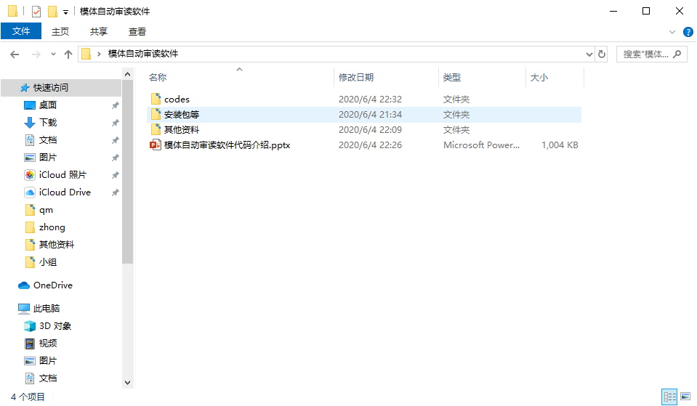
其他资料基本介绍
Notes:
水模体部分需要计算并显示需求分析中前四项功能的测试结果，包括水模体的平均CT值、水模体的均匀性、水模体的噪声百分比大小和水模体的低对比度可探测能力。前三项测试指标计算和结果显示相对比较简单，采用文字框和文本编辑框分别显示指标名称和指标数值；水模体的低对比度可探测能力需要根据不同的感兴趣区大小分别进行计算和显示，因此采用了复选框和文本编辑框进行了设计，当不同感兴趣区大小的复选框被选中时，则进行对应感兴趣区尺寸的低对比度可探测能力的计算，最后可计算综合不同感兴趣区大小的平均可探测能力指标。
通过点击”计算”按钮，用户能够一次显示所有需要的指标，其中，低对比可探测能力均值的获取需要用户勾选至少一种低对比可探测能力值，然后再点击”均值”按钮，则被勾选低对比度的加权平均值将显示在对应的文本编辑框中。

Slide 17
其他资料基本介绍
codes——主要代码，template为生成报告需要的表格模板，rthook_pyqt4为打包可执行文件时需要的代码，py_code_0为早期版本。
安装包等——CT_TEST为程序安装包（自解压文件），main_encrypter为注册机的安装包
其他资料——大创项目结题PPT，软件说明介绍PPT，接口（仅算法部分）软著申请时的说明书、源程序，界面软著申请时的说明书、源程序
Notes:
水模体部分需要计算并显示需求分析中前四项功能的测试结果，包括水模体的平均CT值、水模体的均匀性、水模体的噪声百分比大小和水模体的低对比度可探测能力。前三项测试指标计算和结果显示相对比较简单，采用文字框和文本编辑框分别显示指标名称和指标数值；水模体的低对比度可探测能力需要根据不同的感兴趣区大小分别进行计算和显示，因此采用了复选框和文本编辑框进行了设计，当不同感兴趣区大小的复选框被选中时，则进行对应感兴趣区尺寸的低对比度可探测能力的计算，最后可计算综合不同感兴趣区大小的平均可探测能力指标。
通过点击”计算”按钮，用户能够一次显示所有需要的指标，其中，低对比可探测能力均值的获取需要用户勾选至少一种低对比可探测能力值，然后再点击”均值”按钮，则被勾选低对比度的加权平均值将显示在对应的文本编辑框中。

Slide 18
04
下一步

Slide 19
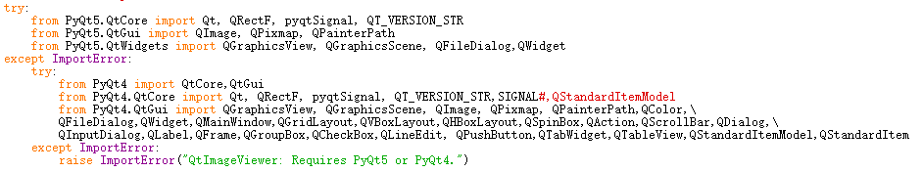
下一步
画布调整为随窗口大小变化的窗口，窗宽窗位、画布拖动均由鼠标控制，不另外设计控件。
层厚部分调整算法。
区分含腹部腔的模体。
修改代码，使满足Python3和PyQt5
现在的版本使用Python2.7和PyQt4
针对Python版本主要需要更改的有print后需带括号等
针对PyQt可改为如图写法，一些PyQt4.QtGui的功能函数变到了PyQt5.QtWidgets
Notes:
水模体部分需要计算并显示需求分析中前四项功能的测试结果，包括水模体的平均CT值、水模体的均匀性、水模体的噪声百分比大小和水模体的低对比度可探测能力。前三项测试指标计算和结果显示相对比较简单，采用文字框和文本编辑框分别显示指标名称和指标数值；水模体的低对比度可探测能力需要根据不同的感兴趣区大小分别进行计算和显示，因此采用了复选框和文本编辑框进行了设计，当不同感兴趣区大小的复选框被选中时，则进行对应感兴趣区尺寸的低对比度可探测能力的计算，最后可计算综合不同感兴趣区大小的平均可探测能力指标。
通过点击”计算”按钮，用户能够一次显示所有需要的指标，其中，低对比可探测能力均值的获取需要用户勾选至少一种低对比可探测能力值，然后再点击”均值”按钮，则被勾选低对比度的加权平均值将显示在对应的文本编辑框中。

Slide 20
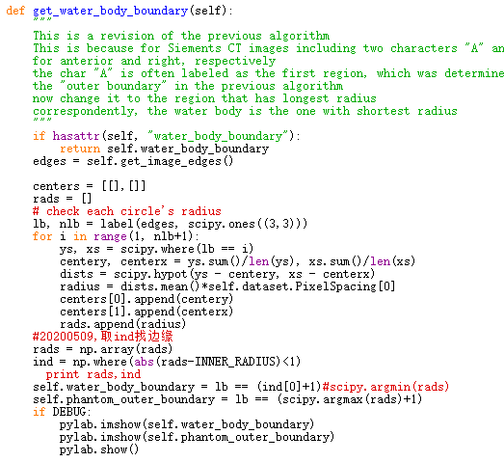
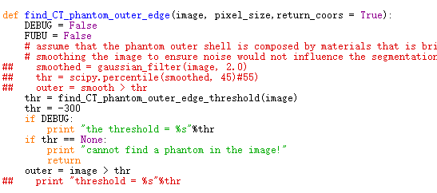
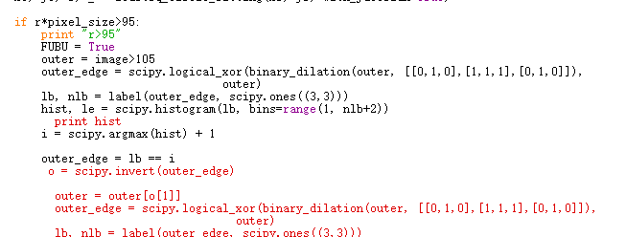
下一步
含腹部腔模体的区分：
水模体指标部分：water.py
综合模体指标部分：util.py
基本原理均为计算初识别的图像边界的半径的实际物理大小，若与裸模差距较大则判断为外部含腹部腔。
Notes:
水模体部分需要计算并显示需求分析中前四项功能的测试结果，包括水模体的平均CT值、水模体的均匀性、水模体的噪声百分比大小和水模体的低对比度可探测能力。前三项测试指标计算和结果显示相对比较简单，采用文字框和文本编辑框分别显示指标名称和指标数值；水模体的低对比度可探测能力需要根据不同的感兴趣区大小分别进行计算和显示，因此采用了复选框和文本编辑框进行了设计，当不同感兴趣区大小的复选框被选中时，则进行对应感兴趣区尺寸的低对比度可探测能力的计算，最后可计算综合不同感兴趣区大小的平均可探测能力指标。
通过点击”计算”按钮，用户能够一次显示所有需要的指标，其中，低对比可探测能力均值的获取需要用户勾选至少一种低对比可探测能力值，然后再点击”均值”按钮，则被勾选低对比度的加权平均值将显示在对应的文本编辑框中。

Slide 21
下一步
resolution部分
识别最亮钨珠时，初始ROI为人为调整，也可能会不适应更多的图片。
Notes:
水模体部分需要计算并显示需求分析中前四项功能的测试结果，包括水模体的平均CT值、水模体的均匀性、水模体的噪声百分比大小和水模体的低对比度可探测能力。前三项测试指标计算和结果显示相对比较简单，采用文字框和文本编辑框分别显示指标名称和指标数值；水模体的低对比度可探测能力需要根据不同的感兴趣区大小分别进行计算和显示，因此采用了复选框和文本编辑框进行了设计，当不同感兴趣区大小的复选框被选中时，则进行对应感兴趣区尺寸的低对比度可探测能力的计算，最后可计算综合不同感兴趣区大小的平均可探测能力指标。
通过点击”计算”按钮，用户能够一次显示所有需要的指标，其中，低对比可探测能力均值的获取需要用户勾选至少一种低对比可探测能力值，然后再点击”均值”按钮，则被勾选低对比度的加权平均值将显示在对应的文本编辑框中。

